Slide 1
Extra materiaal: drugs

Slide 2
Cannabis
Hasj en wiet komen van de vrouwelijke cannabisplant
Wordt gerookt samen met tabak in een lang vloeitje
Ze maken iemand erg high of stoned
De effecten duren ongeveer 2 tot 4 uur

Slide 3
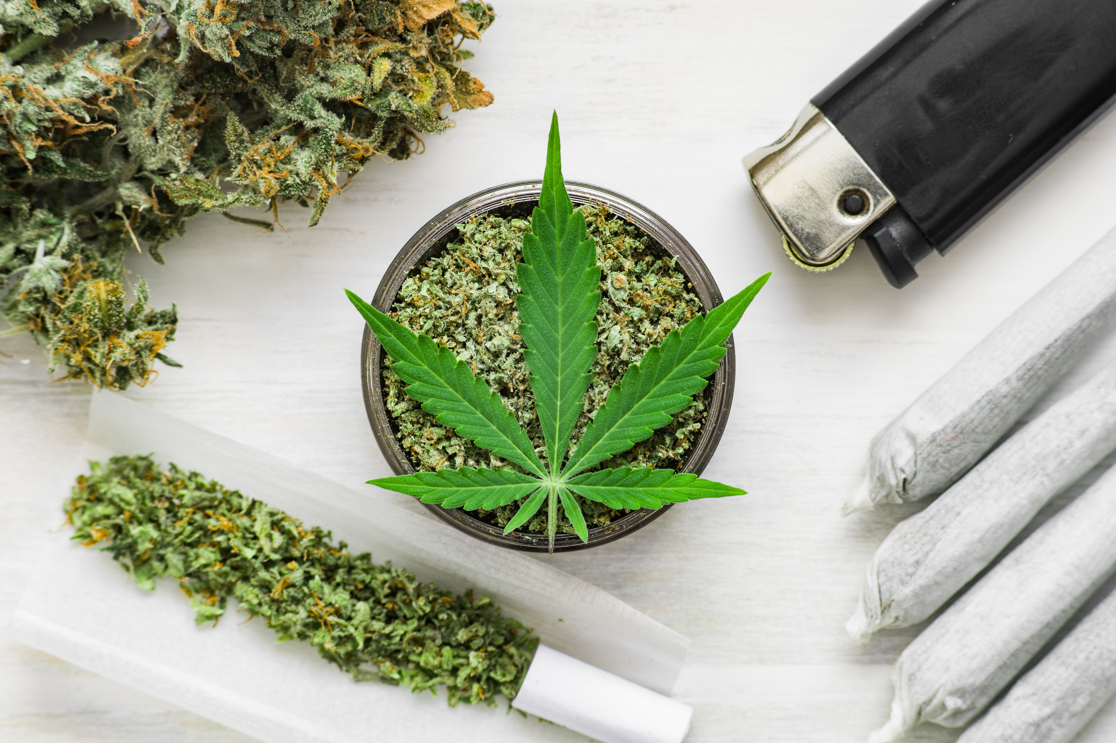
Werking
Geestelijk
Ontspannen
Geluiden klinken anders
Geheugen werkt minder goed
Fantasie wordt sterker
Lachkick of vreetkick
Concentratie wordt minder
Lichamelijk
Spieren ontspannen
Vermoeidheid
Rode ogen
Eetlust

Slide 4
4/20
20 april
Afkomstig van Amerika
Wereldwijd vieren gebruikers van soft drugs deze feestdag

Slide 5
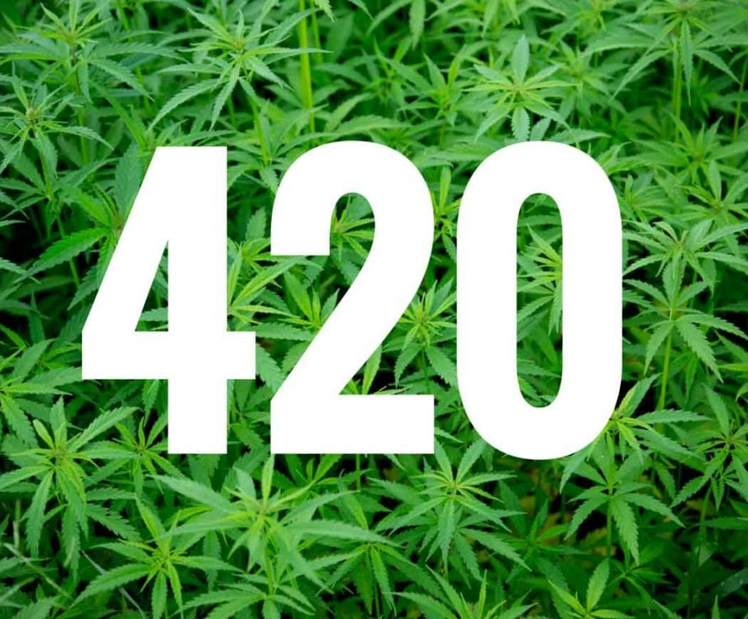
Waarom?
De blowevenementen dragen allemaal dezelfde boodschap uit. Stop de repressie en criminalisering van cannabisgebruikers.
Notes:
Repressie = onderdrukking

Slide 6
Getuigenissen

Slide 7
Cocaïne en GHB verslaafde

Slide 8
Heroïne verslaafde

Slide 9
Extra
https://www.nieuwsblad.be/cnt/dmf20191210_04760414
https://www.hln.be/celebrities/rapper-juice-wrld-inderdaad-overleden-aan-overdosis~a88518cf/

Slide 10
Medicinale drugs

Slide 11
Cannabis
Cannabis = een medicinale drugs
Medicinale cannabis is in België verbonden
Er is een medicijn voor MS-patiënten op basis van cannabis, deze is wel goedgekeurd (Sativex)

